Slide 1


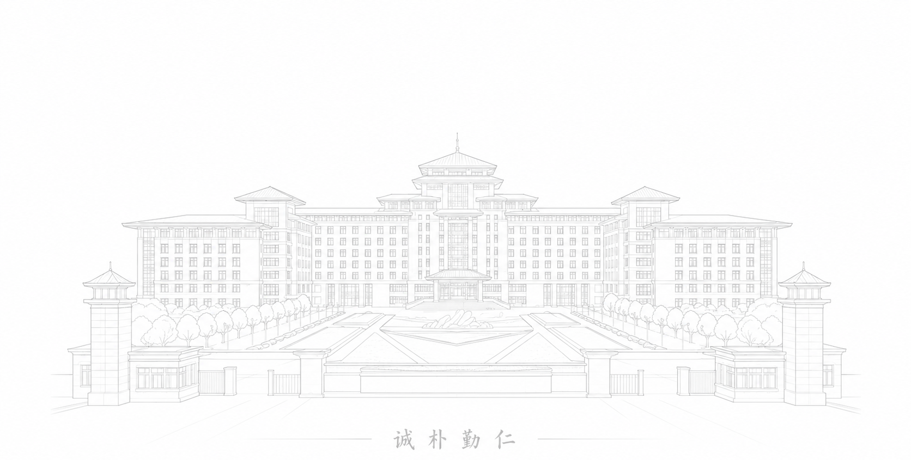
农业视觉花朵计数：数据、平台与效率权衡
——菊花田间感知研究的探索与思考
汇报人：舒磊
南京农业大学
智慧农业学院（人工智能学院）
lei.shu@njau.edu.cn

Slide 2
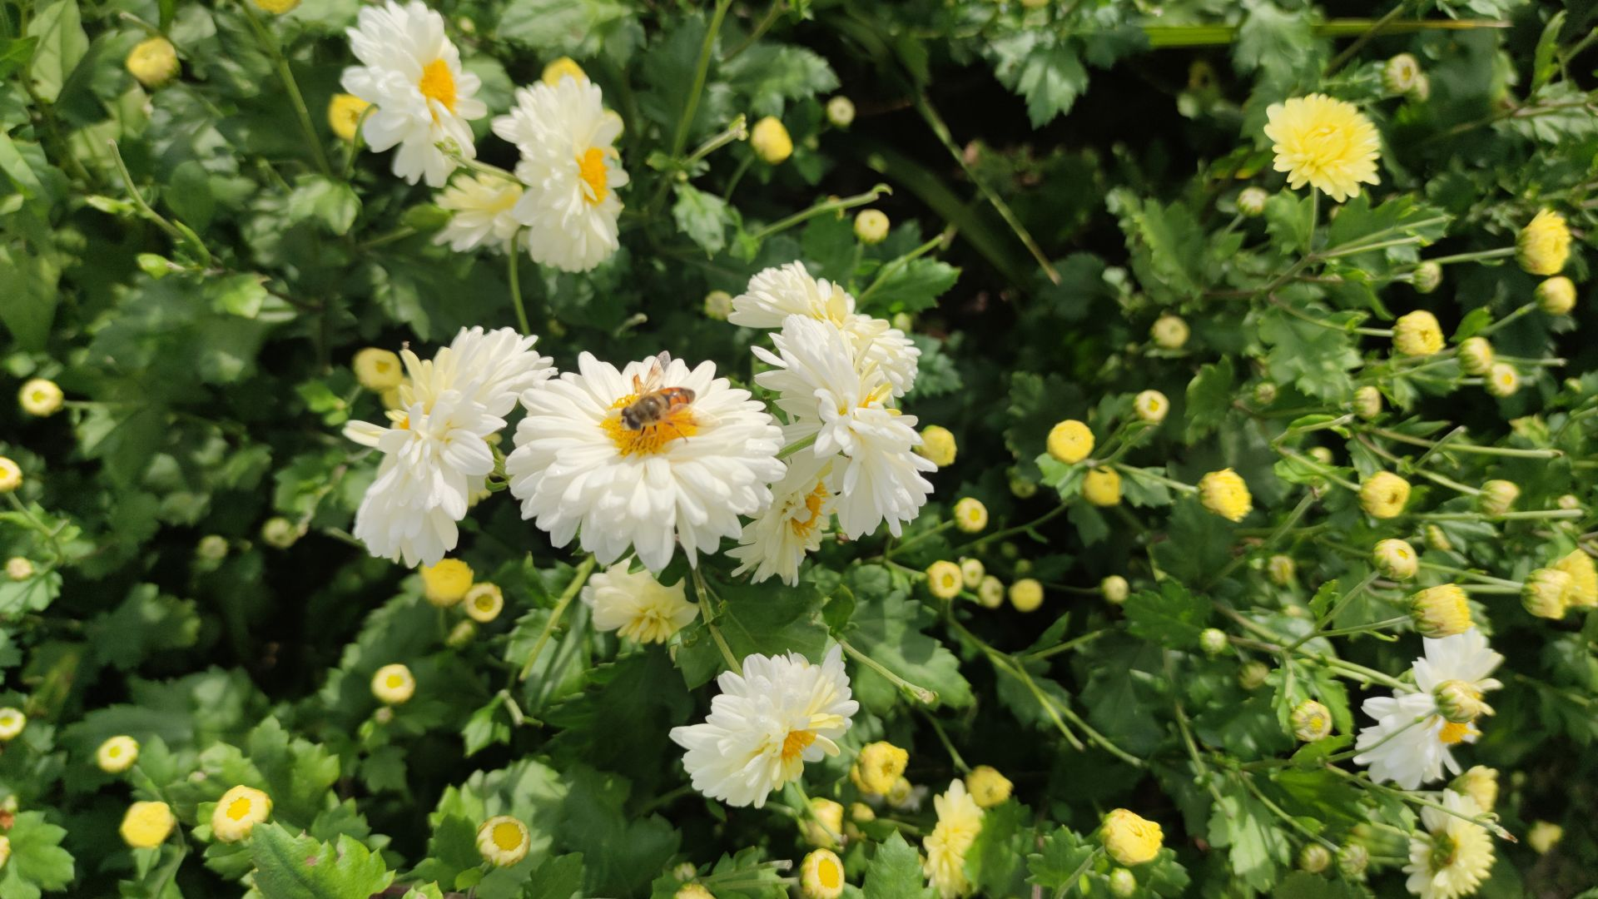
1
花蕾数：63
3
12
2
8
4
9
5
开花数：14
10
6
13
7
多少朵菊花？
11
14

Slide 3
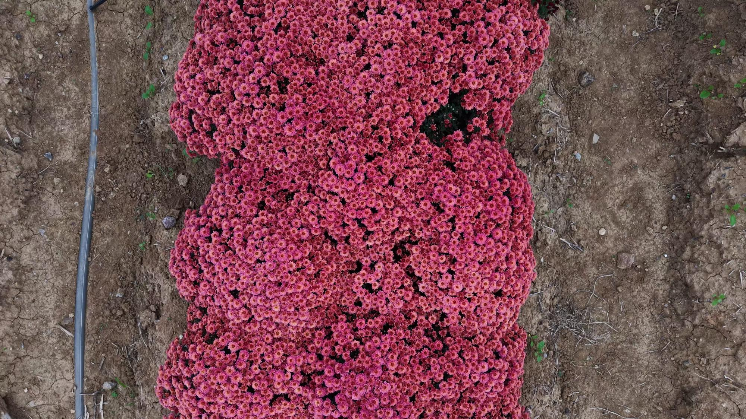

这个呢？
3024

Slide 4

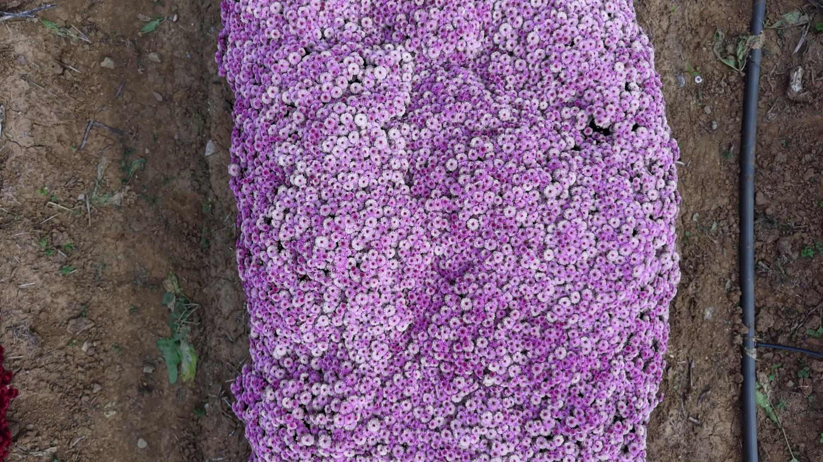
还有这个？
3257

Slide 5
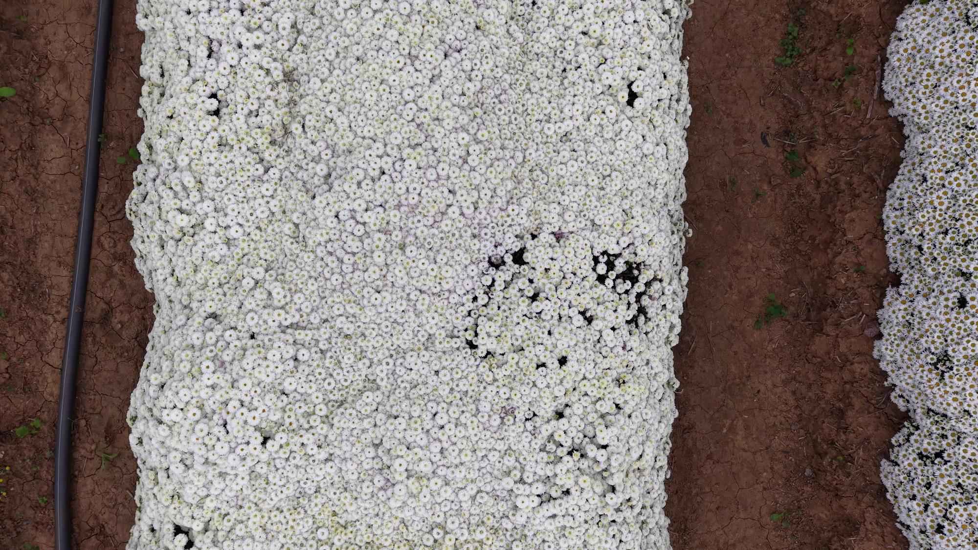

5413
最后这个？

Slide 6
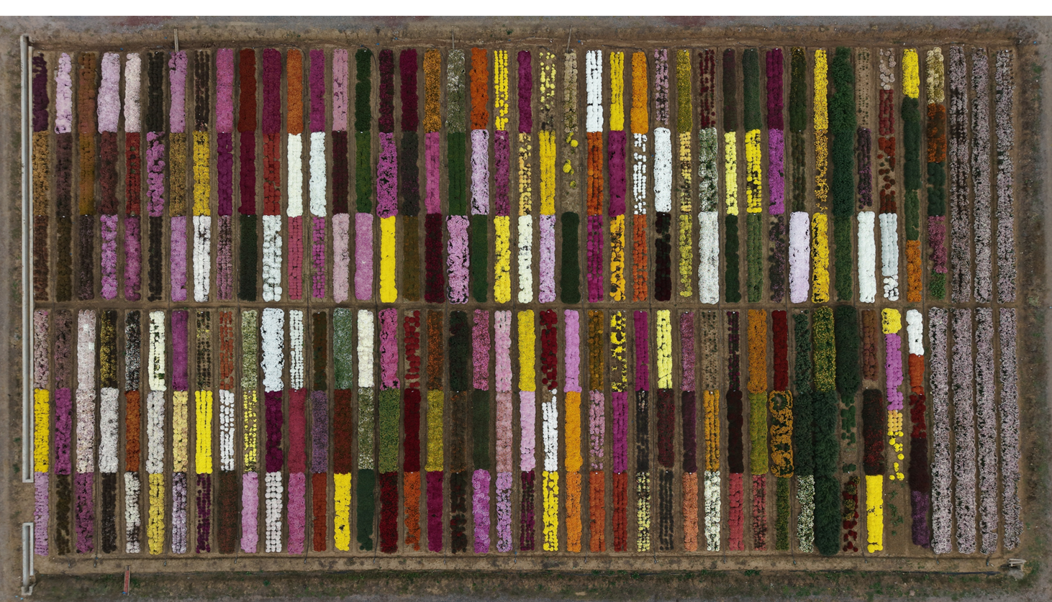

Slide 7

报告大纲
表型入口：视觉花朵计数的农业意义
花期监测 · 产量估算 · 采收决策 · 育种表型
01
场景约束：真实环境中的计数难题
密集遮挡 · 尺度变化 · 光照扰动 · 平台运动
02
方法演进：视觉花朵计数的主要路线
目标检测 · 密度估计 · 多目标跟踪 · 边缘部署
03
平台权衡：空中与地面感知的取舍
无人机平台 · 地面机器人 · 覆盖范围 · 观测精度 · 作业效率
04
框架与思考：走向系统化视觉花朵计数
双维分析框架 · 通用模型启发 · 专用模型价值 · 应用展望
05

Slide 8
01
表型入口：视觉花朵计数的农业意义
花期监测 · 产量估算 · 采收决策 · 育种表型

Slide 9




表型入口：视觉花朵计数的农业意义
花朵数量是连接作物生长、产量形成与农事决策的关键表型指标
视觉计数可以把这些主观描述转化为可记录、可比较、可建模的数据
花期监测
产量估算
采收决策
育种表型
何时开花
能产多少
何时采摘
如何评价
?
因此，花朵计数不是一个孤立算法题，而是农业生产管理中的基础感知环节。
在经济作物中，花量往往与后期产量潜力相关；在观赏植物中，花量、开花整齐度和盛花期直接影响观赏价值和管理策略。

Slide 10
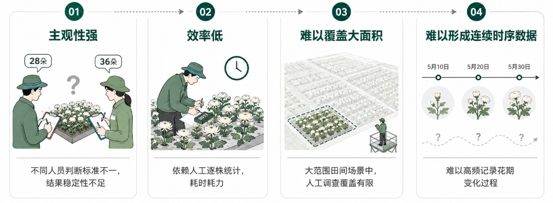
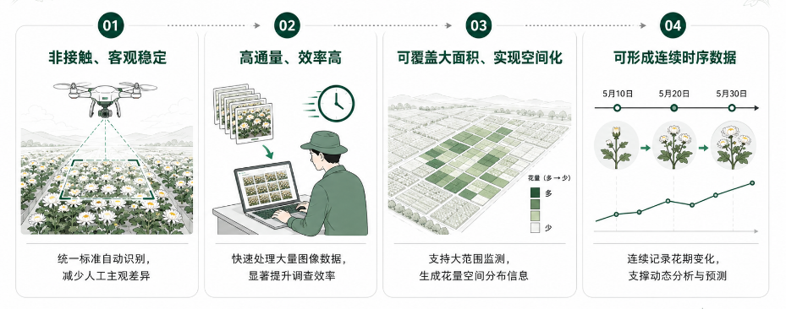


表型入口：视觉花朵计数的农业意义
为什么人工计数不够
视觉计数的价值
人工观察难以支撑连续化田间监测
主观性强；效率低；难以覆盖大面积；难以形成连续时序数据。
非接触；可重复；可空间化；
可与无人机/机器人平台结合。
1
1
人工计数存在主观性强、效率低、覆盖有限、难以形成来纳许时序数据等局限，制约农业表型研究的精度和规模化
视觉计数具备非接触、高效率、广覆盖和连续监测等优势，为花期监测、产量估计与管理决策提供可靠支撑
人工计数难以支撑连续化、规模化、可重复的田间监测；视觉计数则通过非接触、高通量和多平台协同，为花期监测与管理决策提供数据支撑

Slide 11
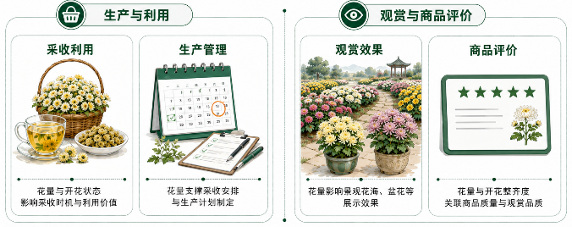
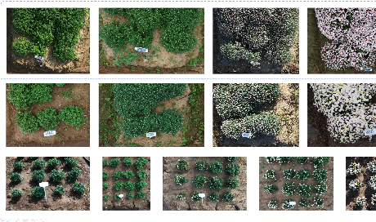

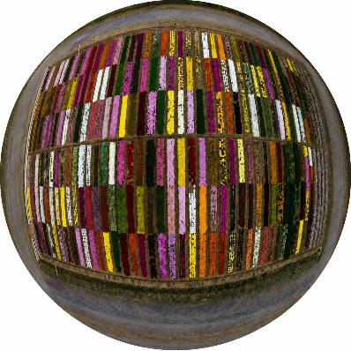

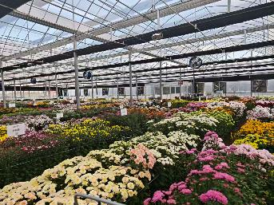
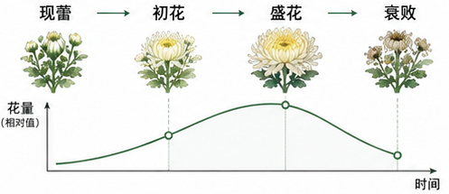
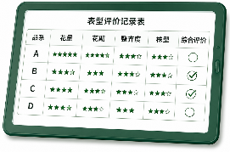


表型入口：视觉花朵计数的农业意义
为什么以菊花作为切入点
01
花量直接关联生产和观赏评价
02
种类多、密集、遮挡与尺度变化明显
03
依托南农优势作物，服务菊花育种需求
04
具备连续花期监测与预测价值
面向品种评价与育种筛选，亟需高通量花期表型数据
支撑花期监测、动态分析与预测
它不是一个“小作物案例”，而是复杂农业视觉感知问题的浓缩场景

Slide 12
02
场景约束：真实环境中的计数难题
密集遮挡 · 尺度变化 · 光照扰动 · 平台运动

Slide 13
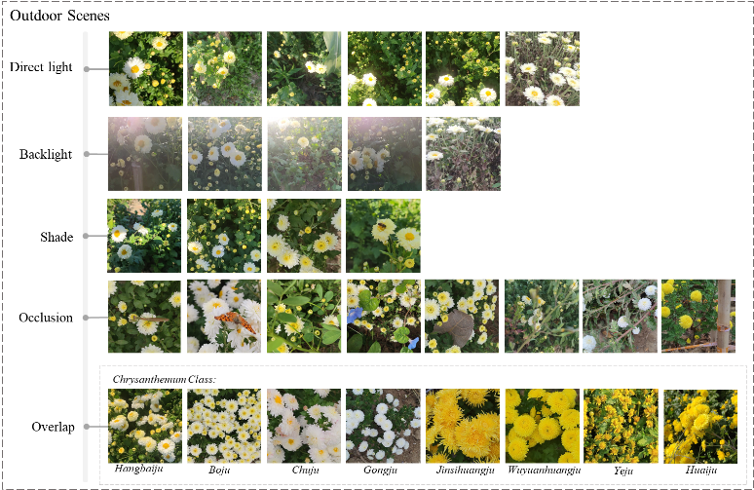



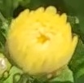










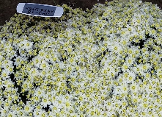
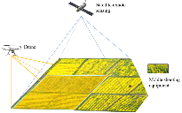
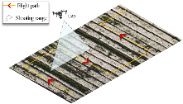
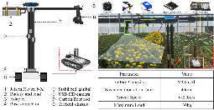
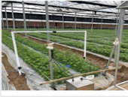
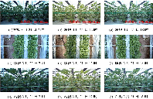
场景约束：真实环境中的计数难题
所面临的计数难题是什么？
尺度差异大、种类多、分布密集、品种差异明显
场景复杂、品种差异大
多生长阶段、花朵密集
难以落地：精度、速度、覆盖范围和部署成本之间的权衡
花朵计数从算法走向应用时，
核心矛盾不再是“能否识别”，
而是不同观测平台在精度、效率与成本之间的取舍。
空中平台覆盖快，但小目标识别受限；
地面平台观测细，但通行效率和算力受限；
固定监测连续性强，但空间覆盖范围有限。
空中平台
地面平台
固定监测
[1] Zang S, Shu L, Huang K, et al. Image dataset of tea chrysanthemums in complex outdoor scenes[J]. Frontiers in Plant Science, 2023, 14: 1134911. DOI: 10.3389/fpls.2023.1134911.

Slide 14
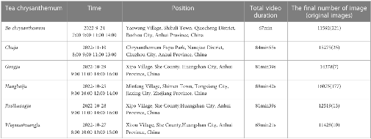

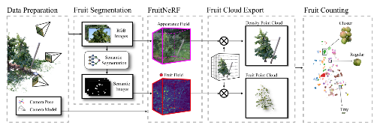


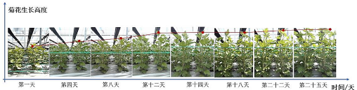
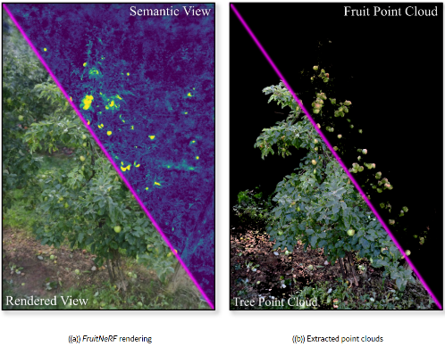

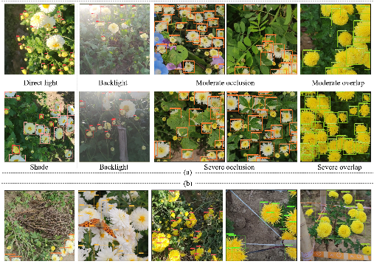

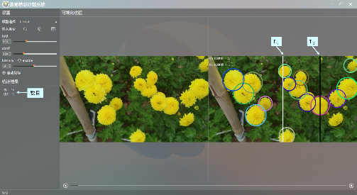
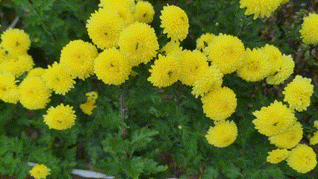


场景约束：真实环境中的计数难题
数据多样：静态图像、视频和三维数据对应不同计数任务
静态图像
动态视频
三维数据
[1] ZANG S Y, SHU L, HUANG K, et al. Image dataset of tea chrysanthemums in complex outdoor scenes[J]. Frontiers in Plant Science, 2023, 14: 1134911. DOI: 10.3389/fpls.2023.1134911.
[2] ZANG S Y, SHU L, HAN R, YANG X, CIELNIAK G, ZHANG F Y. Visual‑Based Flower Counting: Techniques and Applications[J/OL]. IEEE/CAA Journal of Automatica Sinica, 2026. DOI: 10.1109/JAS.2026.126050.

Slide 15
03
方法演进：视觉花朵计数的主要路线
目标检测 · 密度估计 · 多目标跟踪 · 边缘部署

Slide 16
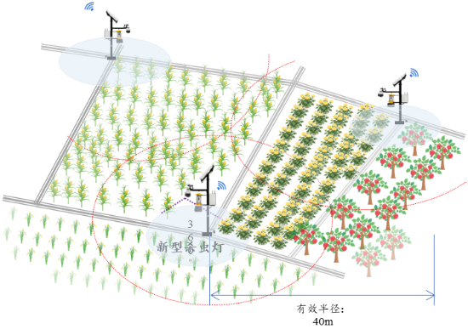
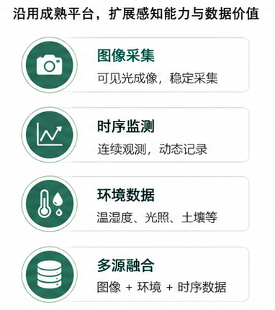
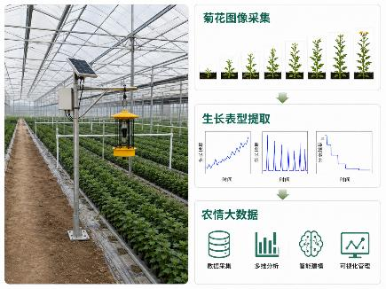
方法演进：从杀虫灯农情感知到作物表型感知
1
杀虫灯农情感知基础
2
感知平台与数据迁移
3
作物表型感知延伸
利用已有的杀虫灯农情监测平台，我们进一步实现了菊花生长监测和花朵表型分析
Notes:
我们实验室过去做杀虫灯、环境监测和农情采集，核心是把田间信息数字化。但只有环境和虫情还不够，最终还要回到作物本身：作物现在长得怎么样、什么时候开花、花量有多少、是否达到采收或品评标准。因此，我选择菊花花朵计数作为一个表型入口，把实验室已有的田间感知基础进一步延伸到作物生长状态评价。

Slide 17
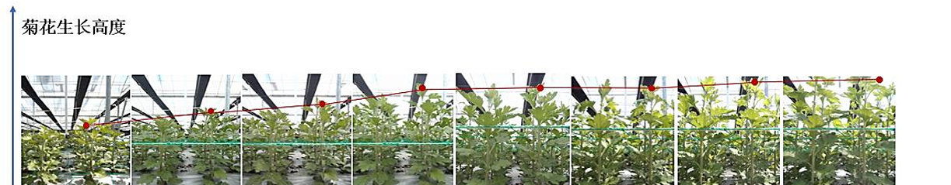
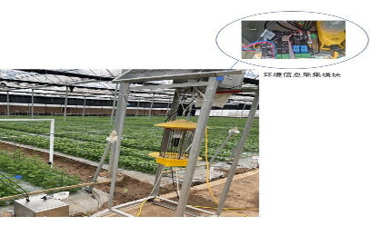
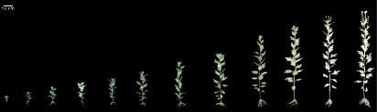


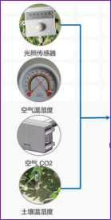
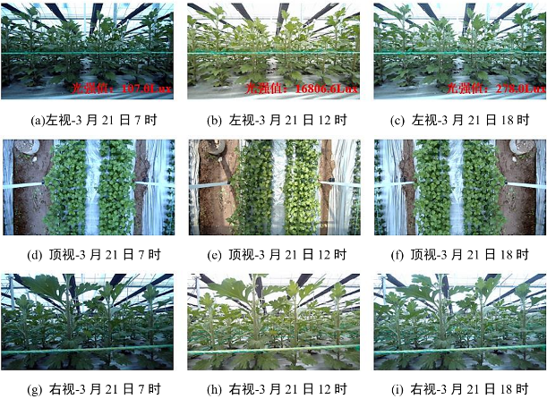
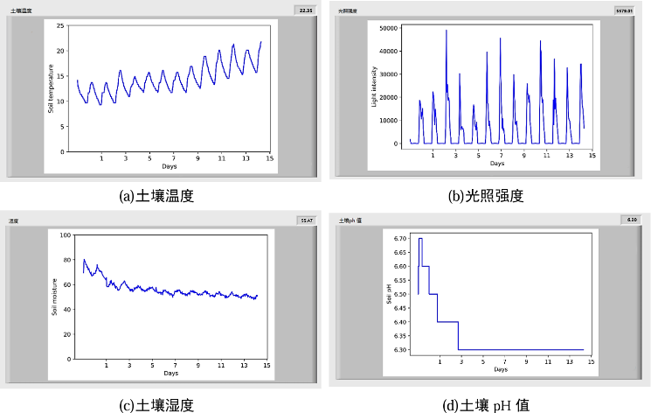
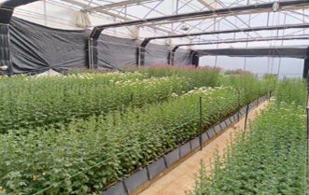
方法演进：视觉花朵计数的主要路线
菊花生长信息采集装备
农情大数据
切花菊全生育期生长
菊花生长趋势图像采集示例
图像采集测试
如何建立二者联系，指导生产
菊花图像信息采集实例
实时数据曲线图部分示例
[3] JIN N, HU T, SHU L, et al. A crop Growth Information Collection System Based on a Solar Insecticidal Lamp[J]. Electronics, 2025, 14: 370.

Slide 18
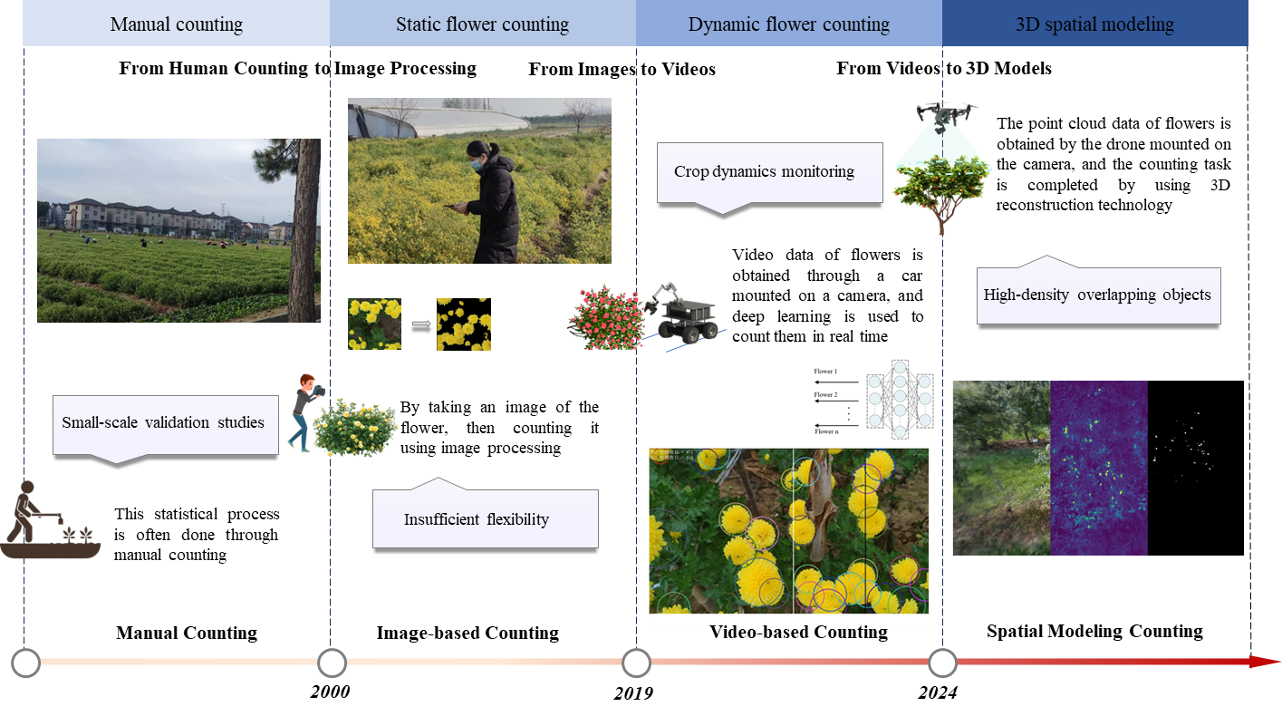

方法演进：视觉花朵计数的主要路线
这一演进表明，花朵计数已不再只是单张图像中的目标识别问题，而是逐步发展为面向真实农业场景的连续化、平台化与空间化感知问题。
[2] ZANG S Y, SHU L, HAN R, YANG X, CIELNIAK G, ZHANG F Y. Visual‑Based Flower Counting: Techniques and Applications[J/OL]. IEEE/CAA Journal of Automatica Sinica, 2026. DOI: 10.1109/JAS.2026.126050.

Slide 19
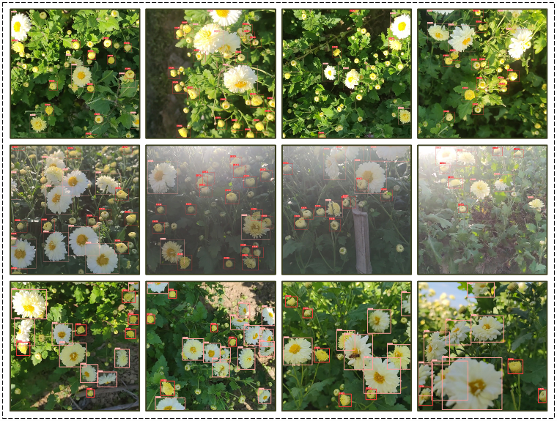
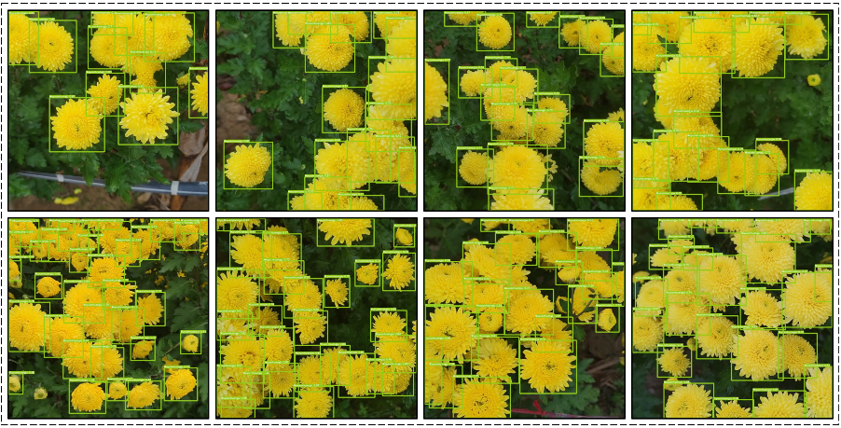
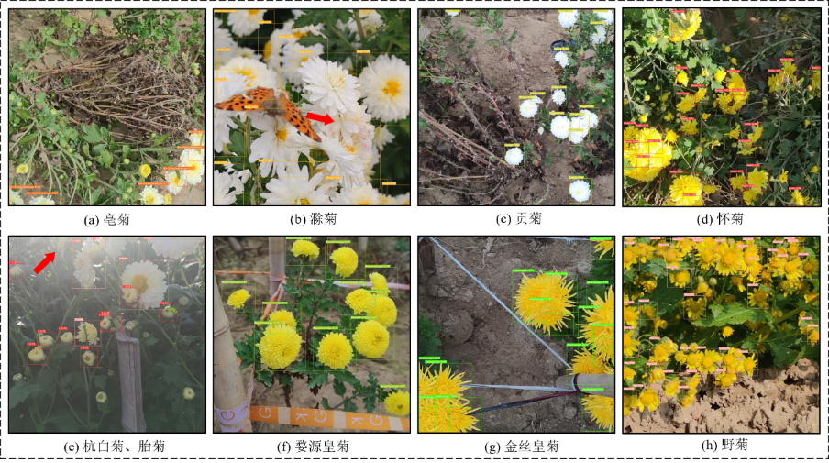
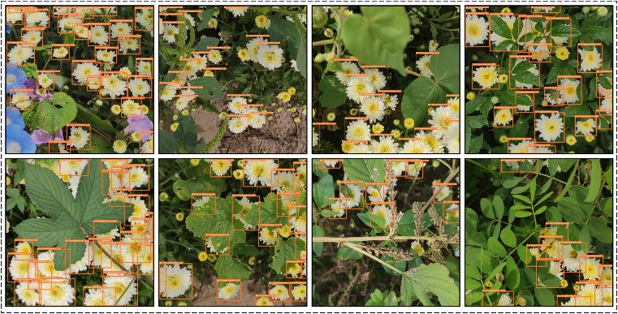
方法演进：视觉花朵计数的主要路线
不同种类茶菊在不同场景下的检测
重叠
光照
其他
遮挡
[4] ZANG S, SHU L, HAN R, et al. Real-Time Detection of Tea Chrysanthemums in Complex Outdoor Scenes[C]//2025 IEEE International Conference on Industrial Technology (ICIT). IEEE, 2025: 1-8. DOI: 10.1109/ICIT63637.2025.10965216.

Slide 20
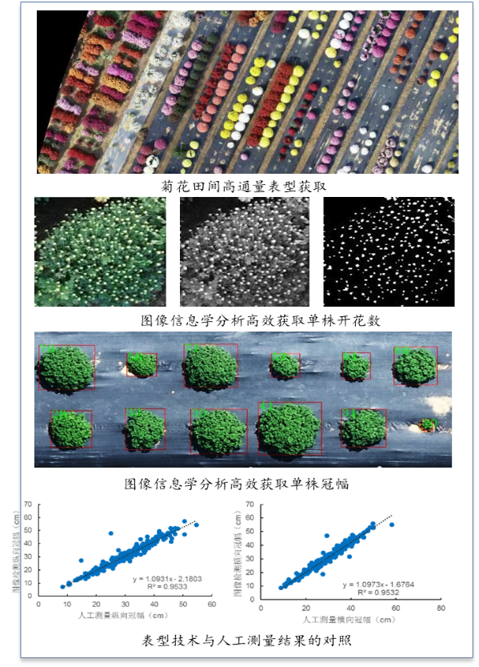
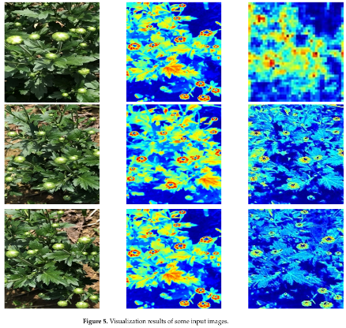
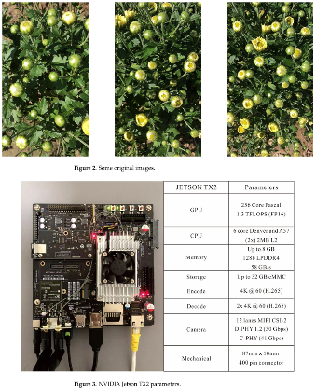
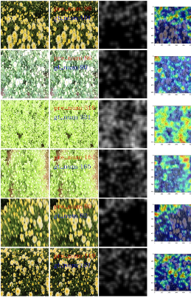
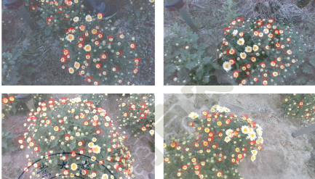
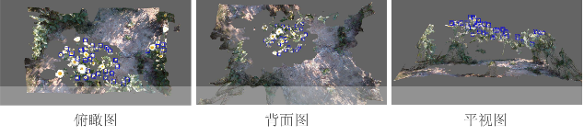


方法演进：视觉花朵计数的主要路线
菊花图像生成
菊花图像计数
菊花图像检测
菊花三维点云图
[5]Qi C, Chen K, Gao J. A vision transformer‐based robotic perception for early tea chrysanthemum flower counting in field environments[J]. Journal of Field Robotics, 2025, 42(1): 65-78. DOI: 10.1002/rob.22398.
[6]Qi C, Gao J, Chen K, et al. Tea chrysanthemum detection by leveraging generative adversarial networks and edge computing[J]. Frontiers in Plant Science, 2022, 13: 850606. DOI: 10.3389/fpls.2022.850606.
[7]Qi C, Nyalala I, Chen K. Detecting the early flowering stage of tea chrysanthemum using the F-YOLO model[J]. Agronomy, 2021, 11(5): 834. DOI: 10.3390/agronomy11050834.
[8]Qi C, Gao J, Pearson S, et al. Tea chrysanthemum detection under unstructured environments using the TC-YOLO model[J]. Expert Systems with Applications, 2022, 193: 116473. DOI: 10.1016/j.eswa.2021.116473.

Slide 21









方法演进：视觉花朵计数的主要路线
菊花劣质苗区域定位与计数
wall
DJI Air3s
1.5m/s
1.0-1.5m

Slide 22
04
平台权衡：空中与地面感知的取舍
无人机平台 · 地面机器人 · 覆盖范围 · 观测精度 · 作业效率

Slide 23

平台权衡：空中与地面感知的取舍

Slide 24








平台权衡：空中与地面感知的取舍
典型平台示例
实验室平台（室内）
温室平台（室内）
空中平台（室外）
地面平台（室外）
旋转平台
固定平台
室内无人机
地面移动平台
卫星遥感
无人机
轨道式设备
移动设备
场景类别 | 采集平台 | 采集方式 | 优势 | 局限
室内 | 实验室 - 旋转相机采集 | 单相机多角度 | 灵活、范围广 | 成本较高，技术复杂
 | 实验室 - 固定相机系统 | 多相机 | 成本低、视场稳定 | 范围有限，灵活性不足
 | 温室 - 低空无人机 | 低空航拍 | 灵活、部署方便 | 载荷与续航受限
 | 温室 - 地面移动平台 | 移动多角度采集 | 稳定，适合结构化环境 | 受通道宽度与电池限制
室外空中平台 | 卫星遥感 | 轨道多光谱遥感 | 范围广、多尺度、多时相 | 成本高，受天气影响，处理复杂
 | 高空无人机 | 大范围航拍 | 灵活、覆盖广、速度快 | 载荷低、续航有限、易受天气影响
室外地面平台 | 轨道式设备 | 沿固定轨道线性扫描 | 稳定、规则 | 便携性差，适应性弱
 | 移动设备 | 地面移动多角度成像 | 灵活、多角度 | 续航与覆盖范围受限
平台选择没有最优解：
室内平台
空中平台
地面平台
稳定与可控
覆盖与效率
灵活近距离高精度

Slide 25


无人机平台
基于超分辨率重建和深度学习的亳菊计数系统研究
[2] ZANG S Y, SHU L, HAN R, YANG X, CIELNIAK G, ZHANG F Y. Visual‑Based Flower Counting: Techniques and Applications[J/OL]. IEEE/CAA Journal of Automatica Sinica, 2026. DOI: 10.1109/JAS.2026.126050.

Slide 26














无人机平台
基于超分辨率重建和深度学习的亳菊计数系统研究
超分辨率重建SwinIR模型改进
消融实验
重建效果
a)多尺度特征融合
b)Swin Transformer Layer(STL)
基本图像重建质量
增强边缘和纹理细节
提升视觉质量和真实感
c)分阶段感知的混合损失

Slide 27














无人机平台
基于超分辨率重建和深度学习的亳菊计数系统研究
密度模型计数DSNet改进模型
消融实验
计数效果
(a)原图
(b)真实图,实际值404
(c)MCNN，预测值386
(d)CSRNet，预测值293
(e)SANet，预测值372
(f)CANNet，预测值395
(g)DSNet，预测值396
(h) DSNet，预测值400
1246航点数2h
83航点数
10分钟
2m
4m

Slide 28




无人机平台
基于超分辨率重建和深度学习的亳菊计数系统研究
超分-密度模型联合训练
平台展示：按照20%重叠率裁剪，总计数加权平均计数
平台展示
平台展示

Slide 29

地面机器人
VTC-TrackBot: A Robust Spatiotemporal Framework for Real-Time Chrysanthemum Counting on Mobile Edge Devices
[2] ZANG S Y, SHU L, HAN R, YANG X, CIELNIAK G, ZHANG F Y. Visual‑Based Flower Counting: Techniques and Applications[J/OL]. IEEE/CAA Journal of Automatica Sinica, 2026. DOI: 10.1109/JAS.2026.126050.
[3] ZANG S, SHU L, et al. VTC-TrackBot: A Robust Spatiotemporal Framework for Real-Time Chrysanthemum Counting on Mobile Edge Devices[J]. IEEE Transactions on AgriFood Electronics, 2026. DOI: 10.1109/TAFE.2026.3688647.

Slide 30




地面机器人
VTC-TrackBot: A Robust Spatiotemporal Framework for Real-Time Chrysanthemum Counting on Mobile Edge Devices
VTC-TrackBot的系统架构
田间条件以及多种菊花品种中模型的定性检测结果
可视化界面设计
模型的计数效果
[3] ZANG S, SHU L, et al. VTC-TrackBot: A Robust Spatiotemporal Framework for Real-Time Chrysanthemum Counting on Mobile Edge Devices[J]. IEEE Transactions on AgriFood Electronics, 2026. DOI: 10.1109/TAFE.2026.3688647.

Slide 31




地面机器人
VTC-TrackBot: A Robust Spatiotemporal Framework for Real-Time Chrysanthemum Counting on Mobile Edge Devices
三种计数策略结合不同多对象追踪器的定量比较
传统单线计数法与提出的DSIC策略的示意比较
N_{final}​=∣T_{head}​∣+∣T_{tail}​∣−∣M∣
$∣𝒯_{head}∣$：进入盲区前消失的轨迹数
$∣𝒯_{tail}∣$：离开盲区后重新出现的轨迹数
$∣ℳ∣$：在盲区中被成功匹配（重识别）的轨迹对
系统硬件组成与现场稳定性分析
[3] ZANG S, SHU L, et al. VTC-TrackBot: A Robust Spatiotemporal Framework for Real-Time Chrysanthemum Counting on Mobile Edge Devices[J]. IEEE Transactions on AgriFood Electronics, 2026. DOI: 10.1109/TAFE.2026.3688647.

Slide 32
从视觉花朵计数到农业数字孪生
05
表型感知 · 时空建模 · 边云协同 · 平行农业

Slide 33




从视觉花朵计数到农业数字孪生
决策层：怎么管理？
数字孪生
作用:
基于认知和建模输出生成农事管理、病虫害防控、灌溉施肥等决策方案。
采收窗口、品种评价、灌溉施肥、异常预警、育种筛选
预测、仿真、管理、评估
结构层：怎样开花？
认知模型
作用:
理解复杂农业场景，实现语义理解、异常解释、跨作物知识迁移
冠层结构、遮挡关系、三维分布、花朵与枝叶空间关系
知识迁移、语义理解
时间层：什么时候开花？
建模模型
作用:
将单点数据组织成时空表型模型，生成密度图、轨迹、花期曲线等。
开花曲线、盛花期、花期持续时间、花蕾到开放的动态变化
密度、点云、花期曲线
空间层：在哪里开花？
感知模型
作用:
稳定采集田间数据，包括图像、视频、多视角、三维点云。
花朵位置、地块热力图、行间差异、小区差异
检测、计数、分割、跟踪
数字孪生不是把一张图搬到电脑里，而是把花朵数量、位置、时间和结构统一成可模拟、可预测、可决策的表型模型。

Slide 34



从视觉花朵计数到农业数字孪生
花朵计数进入数字孪生后，才从“感知结果”变成“决策依据”
物理田间
01
真实花田、果园、温室、品种小区
管理反馈
视觉感知
06
02
灌溉、施肥、采收
病虫害防控、育种筛选
图像、视频、多视角、三维点云
表型解析
仿真预测
03
05
花朵数量、密度、位置、平整度
花期预测、品种评价、采收窗口、管理风险
虚拟园区/数字孪生
04
空间地图、时间曲线
品种档案、三维结构

Slide 35
从视觉花朵计数到农业数字孪生
1. 标准化表型变量
2. 多源时空融合
3.边云协同与平行农业
从“花朵数量”扩展到花茎高度、开花率、盛花期、萎蔫度、空间分布和不确定性。
融合 RGB、视频、三维点云、环境传感器、气象数据和管理记录。
边缘端实时计数，云端进行模型更新、趋势预测和虚拟仿真。
目的：让不同平台、不同作物、不同时间的数据能够进入同一个数字孪生系统。
目的：从单一视觉计数转向花期动态建模和生长状态解释。
目的：形成“感知—建模—预测—决策—反馈”的闭环。
未来视觉计数的关键，不是单个模型更强，而是能否成为农业数字孪生中的稳定表型数据流。

Slide 36


Slide 37

谢谢!敬请批评指正!
E-mail: lei.shu@njau.edu.cn
Lab Website: http://nljrc.njau.edu.cn/

